Slide 1
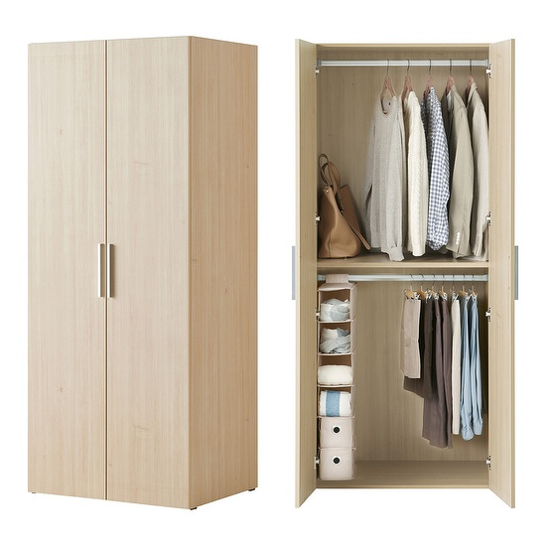
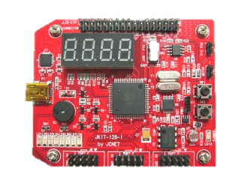
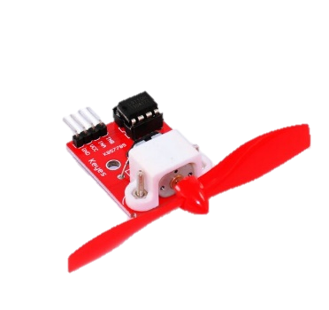
습도 기준값 이상일때
환풍기 가동
옷장 뒷면의 환기구를
통하여 환기
옷장 내부의
현재 습도 단계
LED를 통하여 표시
현재 온도
FND를 통하여 표시

